Slide 1

Praha, Petiční výbor Poslanecké sněmovny Parlamentu ČR
6. června 2023
JUDr. Vít Samek

Slide 2




Programové prohlášení vlády Petra Fialy k důchodové reformě
Realizujeme a do konce roku 2023 předložíme skutečnou důchodovou reformu s cílem nastavení stabilního systému férových důchodů.
Připravíme návrh důchodové reformy, který se bude skládat ze dvou hlavních složek a třetí, dobrovolné, základní složka se zvýší a bude reflektovat požadavky na důstojnost života ve stáří a finanční možnosti státu.
Zásluhová složka bude vycházet z odvodů do pojistného systému a počtu vychovaných dětí.
Dobrovolná složka bude zřízena ve formě státního nebo veřejnoprávního fondu inspirovaná zahraničními zkušenostmi.
Zachováme a budeme podporovat soukromé penzijní spoření.
Dále vylepšíme informace o předpokládané výši důchodů v důchodové kalkulačce, včetně možnosti doplňovat podklady online a zjistit si údaje o odpracovaných letech včas.

Slide 3
Programové prohlášení vlády Petra Fialy k důchodové reformě
Podpoříme seniory pracující v důchodovém věku a více jim zohledníme celkové odpracované roky.
Zkrátíme dobu potřebnou pro dosažení nároku na důchod.
Umožníme dřívější odchody do důchodu zaměstnancům v náročných profesích za větší odpovědnosti zaměstnavatelů.
Zavedeme fiktivní vyměřovací základ prodloužení vyloučené doby pro péči.
Bonus za vychované děti dostanou současné poživatelky důchodů.
Zavedeme dobrovolný společný vyměřovací základ manželů.
Zvýšíme vdovské a vdovecké důchody.
Zavedeme možnost platit 1 % svého důchodového pojištění rodičům nebo prarodičům.
Podpoříme dobrovolné penzijní spoření, např. ve formě účtu dlouhodobých investic.

Slide 4
Informace z jednání s ministrem Mariánem Jurečkou dne 26.4.2023 a z
12. jednání poradního týmu ministra Jurečky o důchodové reformě dne 4. 5. 2023
Cíle důchodové reformy 2023:
snížení negativního salda 1. pilíře ve střednědobém a dlouhodobém horizontu,
snížení negativního salda 1. pilíře v krátkodobém horizontu
posílení rodinné solidarity v 1. pilíři
posílení sociální situace vybraných skupin důchodců
Při realizaci navrhovaných opatření se počítá v dlouhodobém horizontu se zvýšením výdajů na důchody o 2 % HDP

Slide 5
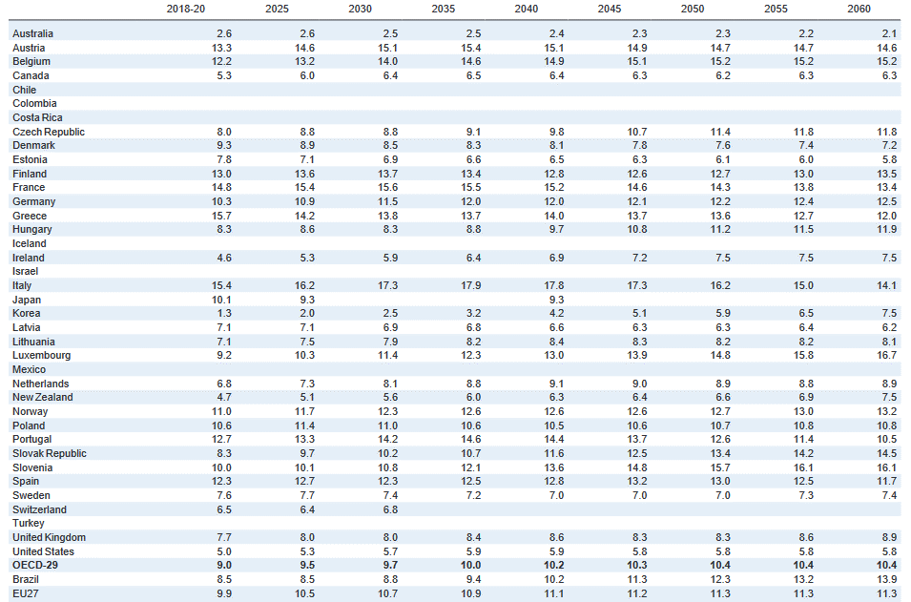





Projekce veřejných výdajů na důchody v % HDP

Slide 6
Důchodový věk u nových důchodů:
Navrhuje se zakotvit do zákona automatický mechanismus zvyšování důchodového věku - každoročně bude z hodnot o době dožití ČSÚ vyhodnocovat změnu doby dožití generace osob ve věku 50 let, tj. cca 15 let před dosažením důchodového věku na základě skutečného stavu. Při prodloužení doby dožití se pro tento ročník narození důchodový věk zvýší podle délky prodloužení doby dožití,
Navrhuje se zvýhodnit odchod do důchodu při dosažení celkové doby pojištění 45 let s tím, že by se započítávaly vybrané náhradní doby péče o dítě do 4 roků, péče o závislou osobu apod. Důvodem pro toto opatření je značný pokles pracovní aktivity v mladém věku a mladí lidé vstupují do práce cca o 5 let později, než tomu bylo dříve.

Slide 7
Omezení dřívějších odchodů do důchodu
Návrh zákona, kterým se mění zákon č. 155/1995 Sb., o důchodovém pojištění, ve znění pozdějších předpisů
Navrhuje se, aby došlo ke zkrácení maximálního rozsahu předčasného odchodu do důchodu na 3 roky.
Každé započaté 90denní období by nadále mělo být penalizováno částkou odpovídající vždy 1,5 % výpočtového základu (dochází k zrušení hodnot o 0,9 % a 1,2 %).
Bude zavedena podmínka minimální délky pojištění v délce 40 let doby pojištění pro možnost dřívějšího odchodu do důchodu

Slide 8
Míra krácení předčasného starobního důchodu podle doby předčasnosti

Slide 9
Úmluva č. 128 o invalidních, starobních a pozůstalostních dávkách, 1967
ČÁST III.
Starobní důchod
Čl. 14
Každý členský stát, který je vázán touto částí úmluvy, zaručí chráněným osobám poskytování starobního důchodu podle dalších článků této části.
Čl. 15
Krytou sociální událostí je přežití stanoveného věku.
Předepsaný věk nesmí přesahovat 65 let. Příslušné orgány mohou stanovit vyšší věk s ohledem na demografická, ekonomická a sociální hlediska, doložená statisticky.
Je-li stanovený věk 65 let nebo vyšší, bude tento věk za předepsaných podmínek snížen pro osoby, které pracovaly při pracích, které vnitrostátní zákonodárství považuje pro účely poskytování starobních dávek za těžké nebo zdraví škodlivé.

Slide 10
Zákon č. 582/1991 Sb., o organizaci a provádění sociálního zabezpečení
§ 4a
Ministerstvo předkládá vládě do 30. června kalendářního roku, který končí číslicí 4 nebo 9, Zprávu o stavu důchodového systému České republiky a o jeho předpokládaném vývoji se zřetelem na demografickou situaci České republiky a na očekávaný populační a ekonomický vývoj. Tato zpráva obsahuje zejména informaci o tom, jak by měl být důchodový věk stanoven, aby bylo dosaženo stavu, kdy by očekávaná střední délka života jednotlivých generací při jeho dosažení činila jednu čtvrtinu součtu tohoto věku a této očekávané střední délky života, a to pro všechny osoby, které dosáhly v roce předložení zprávy věku 25 až 54 let; tato informace vychází z údajů obsažených ve zprávě zpracované Českým statistickým úřadem podle § 10b. V případě, kdy alespoň pro jednu generaci uvedenou v předchozí větě platí, že podíl očekávané střední délky života při dosažení důchodového věku podle zákona o důchodovém pojištění a součtu tohoto věku a této očekávané střední délky života je menší než 24 % nebo větší než 26 %, obsahuje tato zpráva též informaci o úpravě důchodového věku podle předchozí věty.

Slide 11
Zákon č. 582/1991 Sb., o organizaci a provádění sociálního zabezpečení
§ 4b
Dojde-li v souladu s využitím § 4a k posunutí hranice důchodového věku, ministerstvo předloží vládě 3 roky před termínem schválené úpravy důchodového věku, do 31. prosince kalendářního roku, zprávu, která obsahuje zpřesňující informaci Českého statistického úřadu o očekávané střední délce života dotčených pojištěnců, informaci o očekávané naději dožití ve zdraví těchto pojištěnců zpracovanou Ústavem zdravotnických informací a statistiky České republiky a informaci o předpokládané míře nezaměstnanosti v době posunutí hranice jejich důchodového věku zpracovanou Výzkumným ústavem práce a sociálních věcí, v. v. i. Na základě posouzení těchto informací může vláda navrhnout korekci úpravy posunuté hranice důchodového věku.

Slide 12
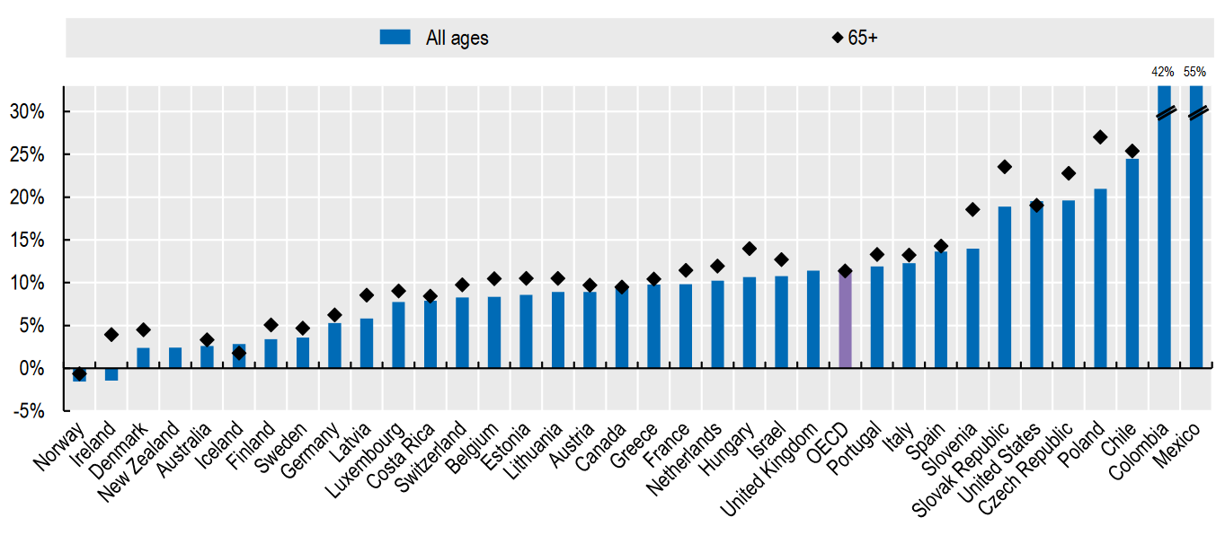

Nárůst počtu úmrtí v období leden 2020 až srpen 2021
Zdroj: Pension at a Glance, OECD 2021

Slide 13
Graf OECD o zkracování očekávané délky doby dožití v členských zemích OECD v době pandemie COVID-19

Slide 14
 | Starobní důchodci | z toho s předčasným důchodem | Invalidní důchodci | Pozůst. důchodci | Důchodci celkem
09/2021 | 2 382 451 | 663 387 | 414 628 | 58 590 | 2 855 669
06/2021 | 2 378 079 | 659 445 | 414 275 | 65 617 | 2 857 971
03/2021 | 2 385 460 | 656 665 | 414 913 | 64 346 | 2 864 719
12/2020 | 2 400 479 | 652 844 | 417 639 | 63 306 | 2 881 424
09/2020 | 2 403 767 | 650 079 | 418 942 | 56 977 | 2 879 686
06/2020 | 2 409 904 | 647 885 | 418 881 | 64 038 | 2 892 823
03/2020 | 2 412 354 | 645 902 | 417 816 | 63 888 | 2 894 058
12/2019 | 2 414 814 | 642 636 | 418 983 | 63 730 | 2 897 527
12/2018 | 2 410 080 | 630 896 | 421 487 | 65 406 | 2 896 973
12/2017 | 2 403 933 | 618 842 | 424 242 | 67 788 | 2 895 963
12/2016 | 2 395 382 | 603 501 | 425 788 | 71 299 | 2 892 469
06/2016 | 2 381 012 | 595 777 | 428 887 | 75 854 | 2 885 753

Slide 15
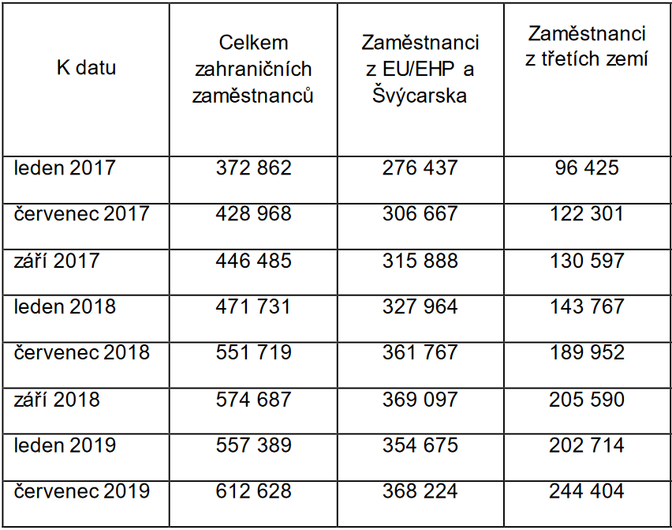
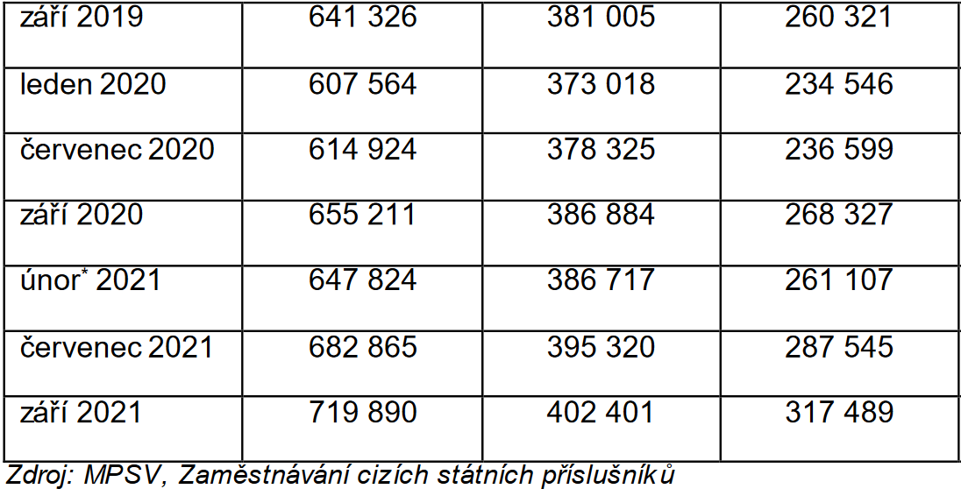
Zaměstnávání cizinců je rovněž důležitý parametr důchodové reformy

Slide 16
Informace z jednání s ministrem Mariánem Jurečkou
Náročné profese: mělo by jít o opatření pro profese, u nichž výkon práce je spojen s riziky, která nelze odstranit ochrannými pracovními prostředky. Budou probíhat jednání s odbory a se zaměstnavateli.
Požadujeme pro 3. a 4. kategorii rizika podle zákona o ochraně veřejného zdraví. Dnes je takto evidováno tzv. 500 000 osob.
Záměrem je za 20 let výkonu takových prací snížit důchodový věk o 1,5 až 2 roky - náklady tohoto opatření by byly plně hrazeny zvýšeným pojistným hrazeným zaměstnavateli, u nichž jsou tyto práce vykonávány.
Ministerstvo zdravotnictví již zadalo příslušné zdravotní studie, které si vyžádají určitý čas.

Slide 17
A jak dál?
Možná alternativní opatření důchodové reformy:
Podpora populačního vývoje (jesle, školky, dávky podporující třetí dítě v rodině),
Reforma vzdělávací soustavy může zkrátit nástup do práce až o tři roky,
Řízená pracovní migrace může nahradit chybějící českou populaci,
Zapojení dalších příjmů do odvodu pojistného (tantiémy, kapitálové příjmy),
Zvýšení pojistného OSVČ.
Zvyšování minimální mzdy a potírání švarcsystému.
Důsledné vymáhání odvodů pojistného.

Slide 18
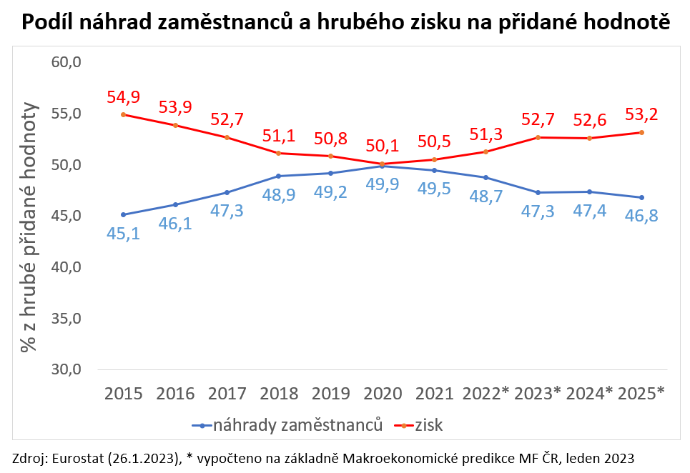

Slide 19
Děkuji za Vaši pozornost

